Slide 1


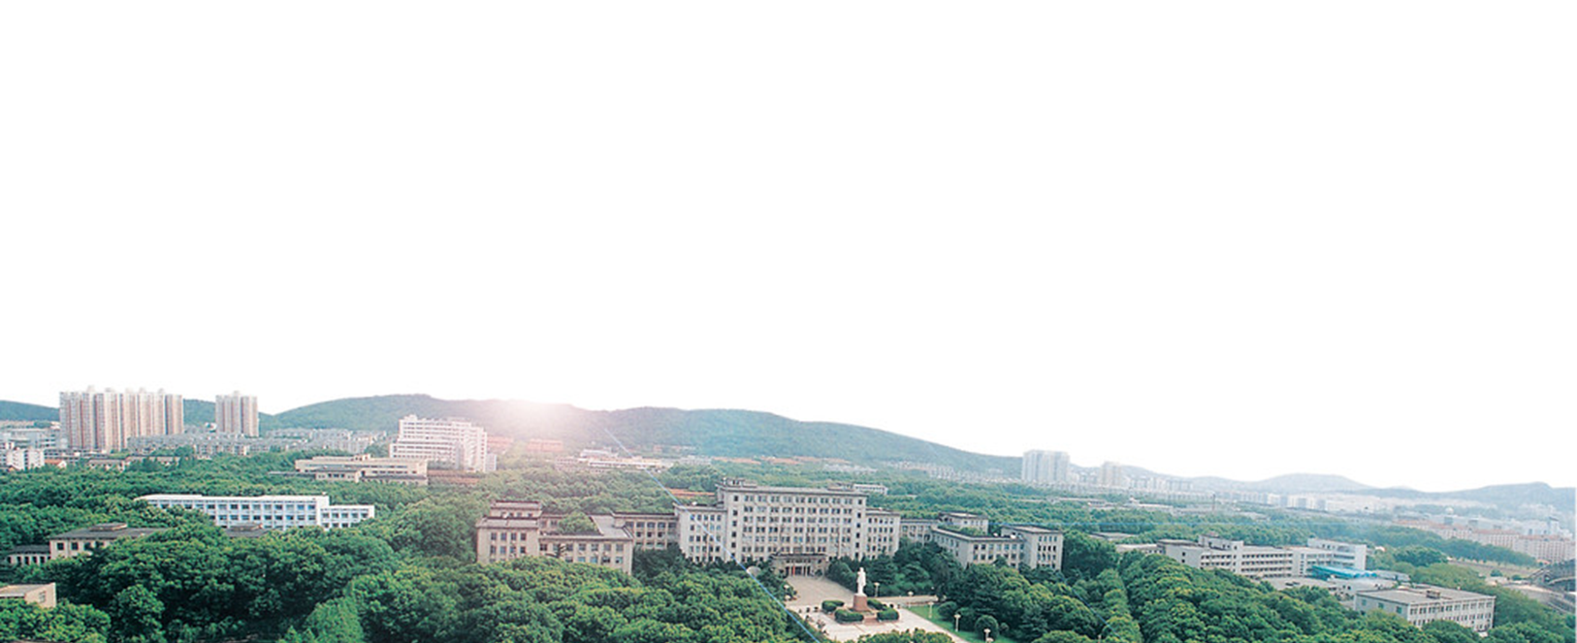
从逻辑门到计算机： 计算机组成原理实验
谭志虎 stan@hust.edu.cn
长沙

Slide 2
实践是内容最丰厚的教科书
实践是能力培养最好的课堂

Slide 3
计算机专业硬件实验方式
传统分离元件连线实验
轻设计，调试难，指导难，验收难，成本高，场地大
FPGA开发板模式
重设计，调试难，指导更难，验收简单，抄袭易，场地小
学习周期长，需重构课程教学体系
Logisim虚拟仿真实验
重设计，调试易，指导易，验收易，零成本，难抄袭，场地不限
设计与实现分开
先在logisim平台设计仿真
实验台或FPGA开发板实现

Slide 4
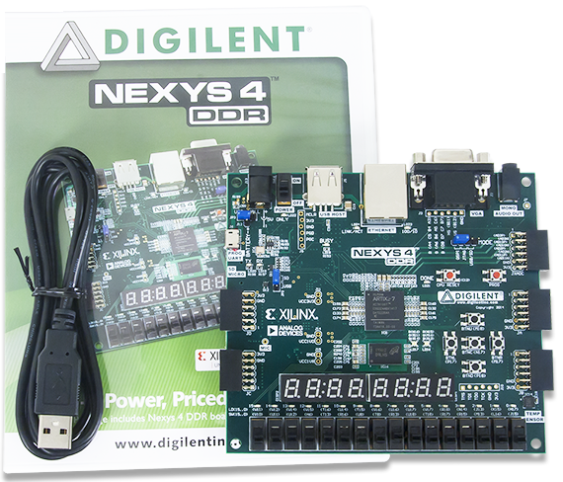
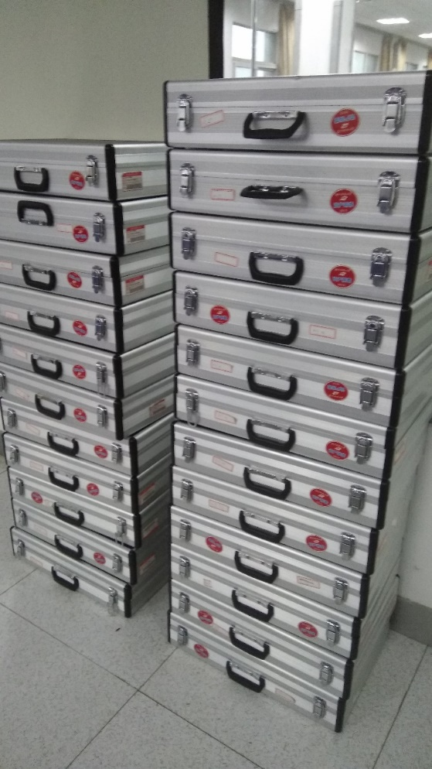
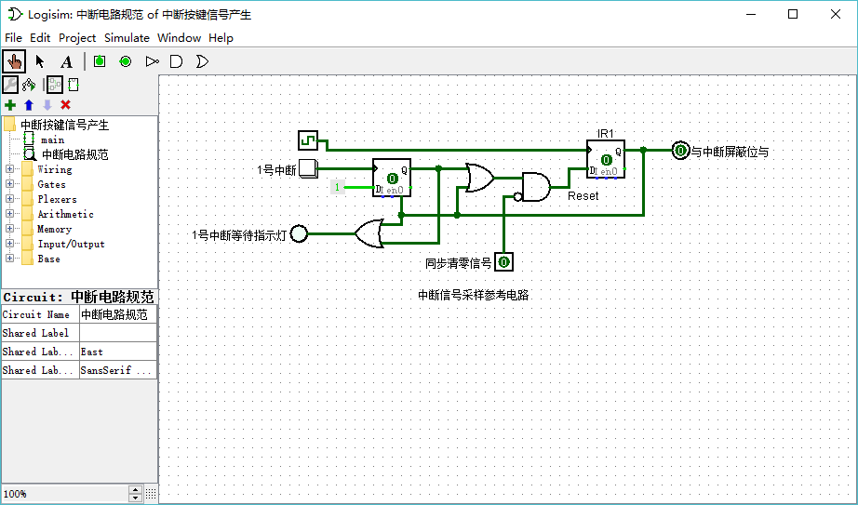
三种实验模式优势互补？？？

Slide 5
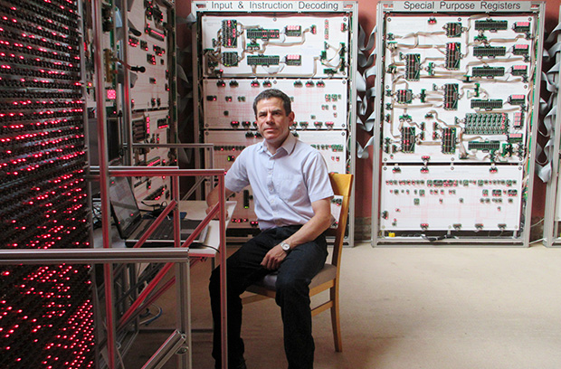
MegaProcessor 4.2万晶体管手工打造CPU
2012~2016
James Newman

Slide 6
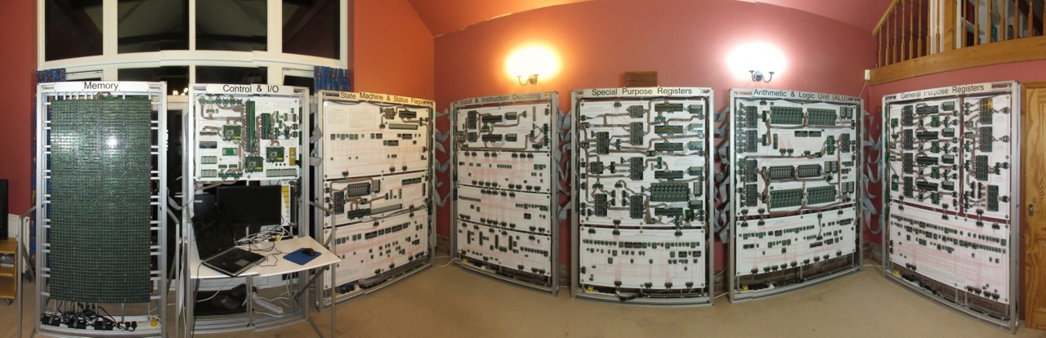
MegaProcessor
二进制加法器，逻辑门采用晶体管焊接完成
每个逻辑门输入输出，存储器单元输出连接LED直观展示
14000三极管，历时4年，耗资4万英镑
外部32K内存使用IC芯片实现
500W ，频率可调节1HZ-8KHZ
最快频率足够玩俄罗斯方块

Slide 7
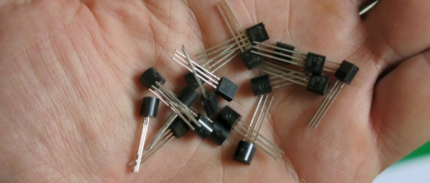
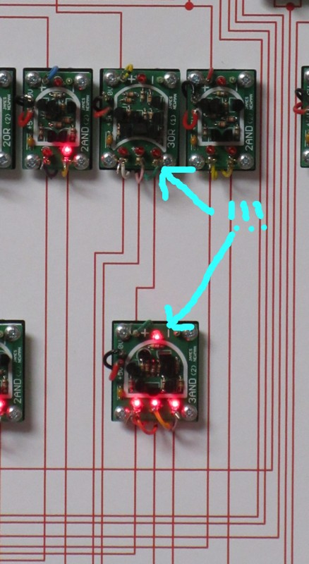
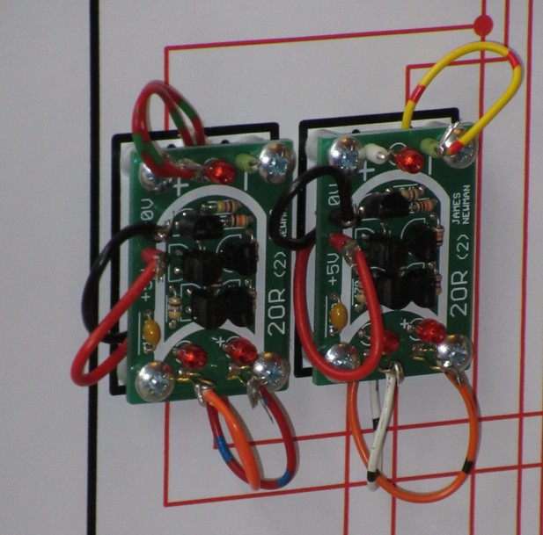
MegaProcessor www.megaprocessor.com

Slide 8
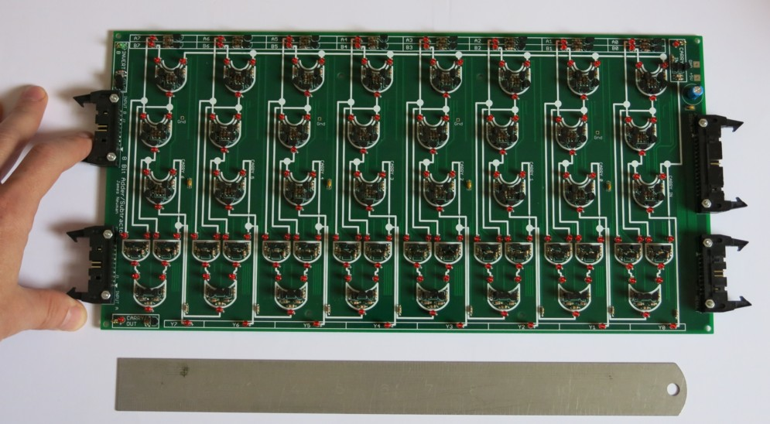
8位加法器

Slide 9
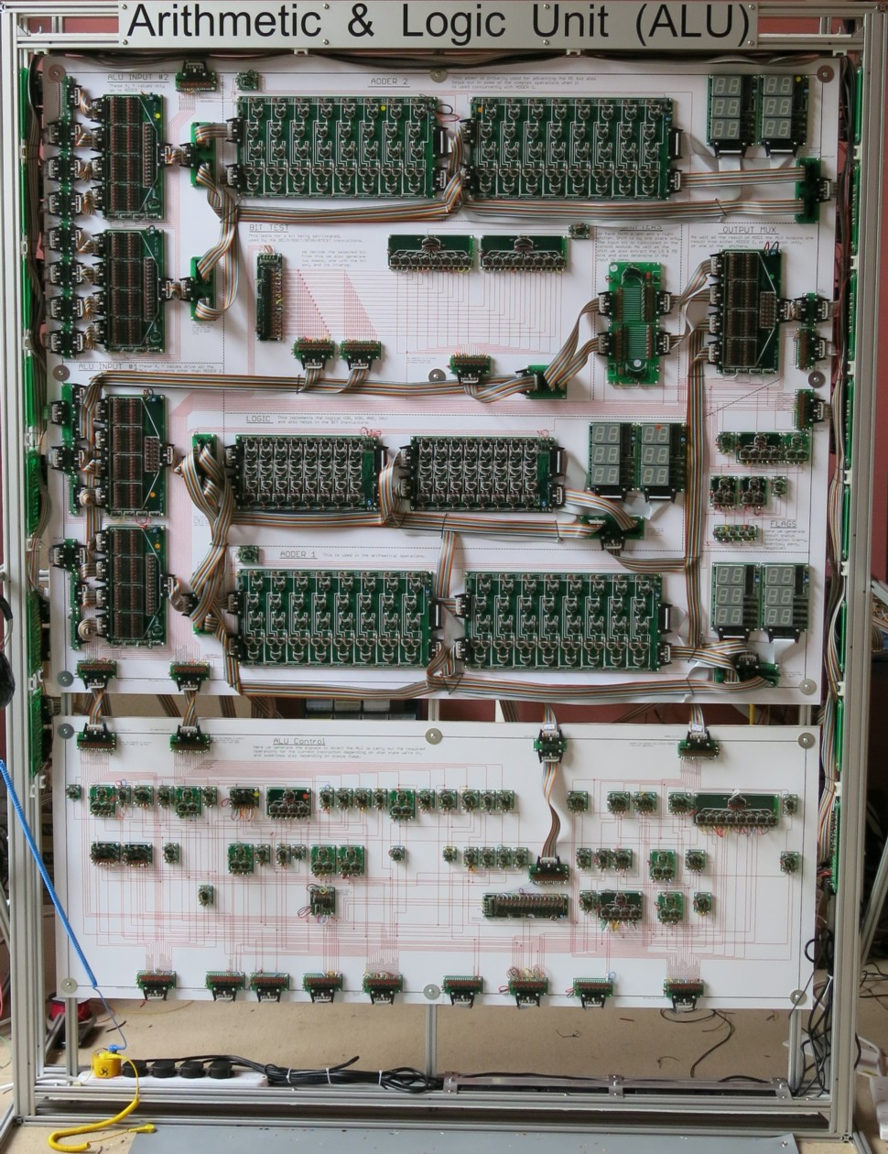
ALU

Slide 10
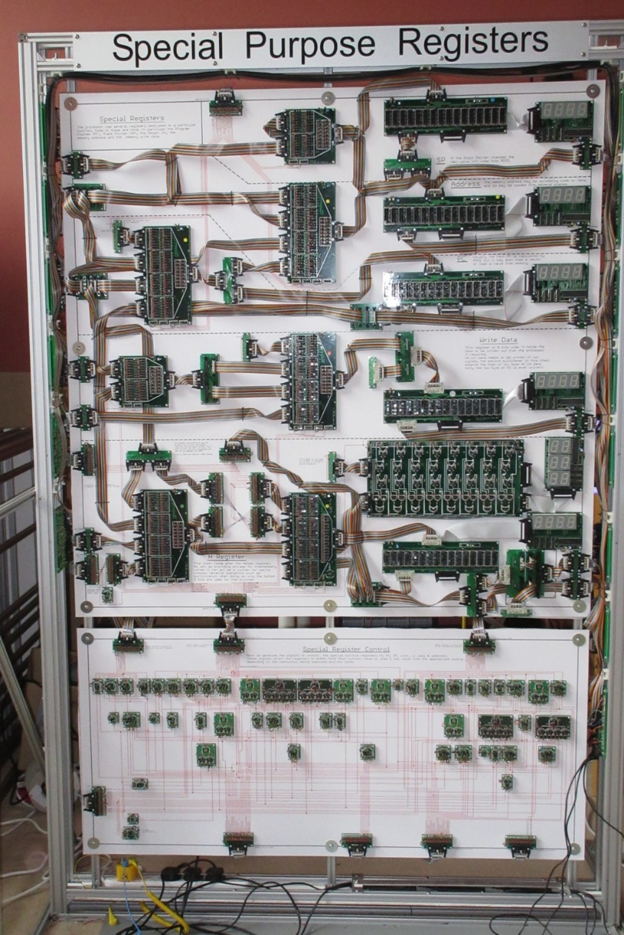
Register File

Slide 11
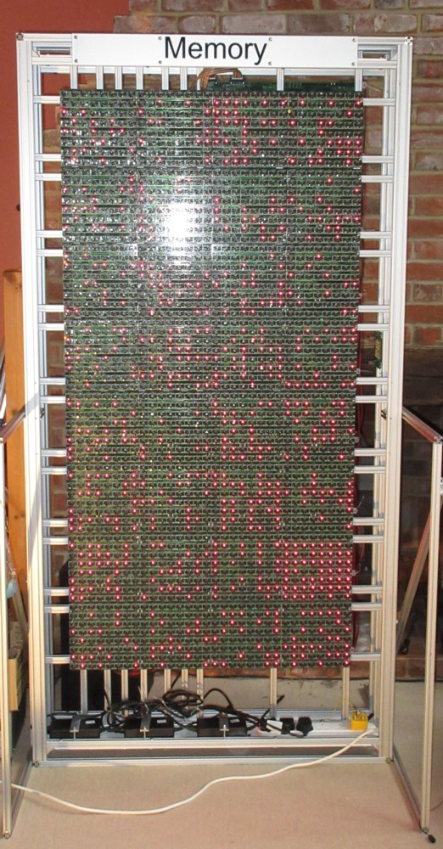
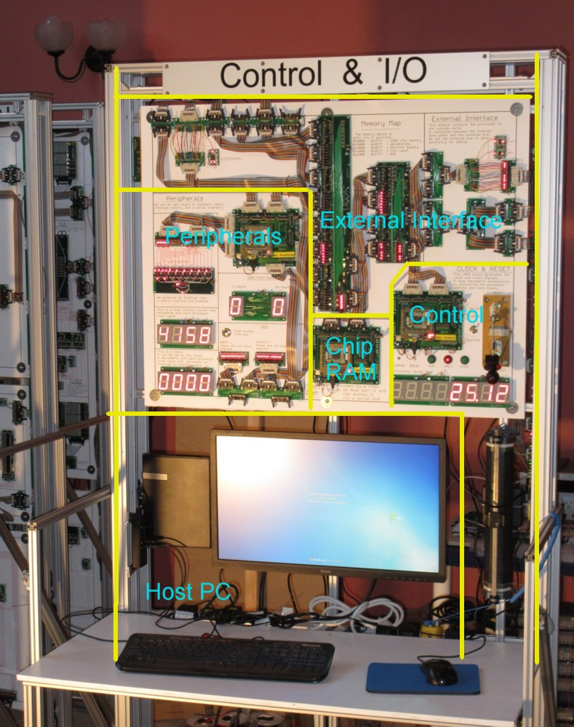
Memory

Slide 12
MegaProcessor
Processor | MIPS | Transistor gates | Clock speed | Year launched
Mega Processor | 0.02 | 14,000 | 20kHz | 2016
Intel 8080 | 0.29 | 4,500 | 2MHz | 1974
MOS 6502 | 0.43 | 3,510 | 1MHz | 1975
Zilog Z80 | 0.58 | 8,500 | 4MHz | 1976
Motorola 68000 | 1.4 | 68,000 | 8MHz | 1979
Intel 286 | 1.28 | 134,000 | 12MHz | 1982
Intel i386DX | 2.15 | 275,000 | 16MHz | 1985
Acorn ARM2 | 4 | 25,000 | 8MHz | 1986
Intel i486DX | 8.7 | 1,180,000 | 25MHz | 1989
Toshiba MIPS R4000 | 50 | 1,300,000 | 50MHz | 1991

Slide 13
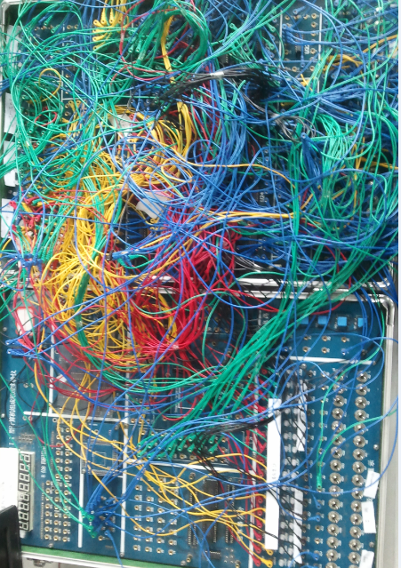

传统硬件实验的没落

Slide 14
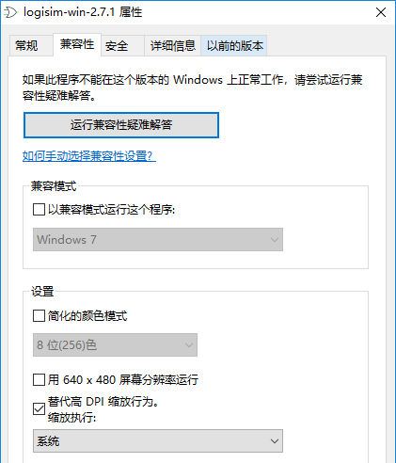
Logisim平台
JAVA程序，跨平台，开源
WIN，MAC，Linux
目前已经停止更新，github上衍生出若干版本
Logisim-evolution 可嵌入VHDL模块
有BUG，但完全可用
如大范围元件移动，重启即可
用于数字电路开发、CPU设计的仿真软件
仿真直观，调试简单
易学易用-1小时上手
全球几百所高校采用
伯克利分校CS61C课程
国防科大，北航，中国地质大学
Surface等高分辨率机器设置

Slide 15
Logisim实验特色
采用原理图方式进行设计
支持子电路封装，易于扩展构建复杂数字电路系统 (CPU)
延续了数字逻辑课程中数字电路设计方法
有利于培养学生硬件设计思维
回避了硬件描述语言过于抽象、硬件设计程序化的问题。
简单易学，易于调试、零实验成本，无场地和人员要求

Slide 16
华中科技大学计算机组成原理教学基本情况
理论课时48学时
单元实验16学时，课外16学时（小班教学，一班一老师）
校验编码流水传输实验（汉字编码转换，校验码CRC，海明二选一）
运算器实验（快速加法器，阵列乘法器，MIPS ALU，一位乘法器）
存储器实验（存储扩展，MIPS寄存器文件，Cache实现）
CPU设计（MIPS 多周期微程序，多周期硬布线）
课程设计32学时（停课两周，集中完成）
MIPS单周期CPU（24条共同指令+4条差异化指令）
理想流水线、气泡流水线、重定向流水线
单周期中断机制实现、流水中断机制实现
动态分支预测机制实现
Logisim+FPGA双方案可选

Slide 17




目录
数据表示实验
运算器实验
存储系统实验
CPU设计实验

Slide 18
一、数据表示实验
数据表示程序验证性实验 （学生课后学习辅助材料）
汉字编码转换实验（5分钟）
校验码实验 (2选1)
海明编码设计实验（8小时）
CRC编码设计实验（10小时）
编码流水传输实验（1小时）

Slide 19
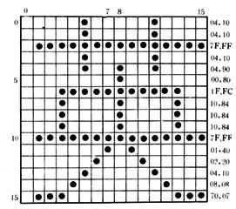
2.1.2 汉字表示法
机内码：计算机内存储和处理汉字时使用的编码
GB2312标准, 16位表示, 又称为国标码或国际交换码
与ASCII码严格区分，最高有效位MSB=1
与区位码之间简单对应 GB2312 汉字内码=区位码+0xA0A0
94*94矩阵 区位码（行---区，列---位，编号从1开始）
字模码是用点阵表示的汉字字型代码，是汉字的输出形式。
字模点阵的信息量很大，所占存储空间也很大。
字模点阵只能用来构成汉字库，不能用于机内存储

Slide 20
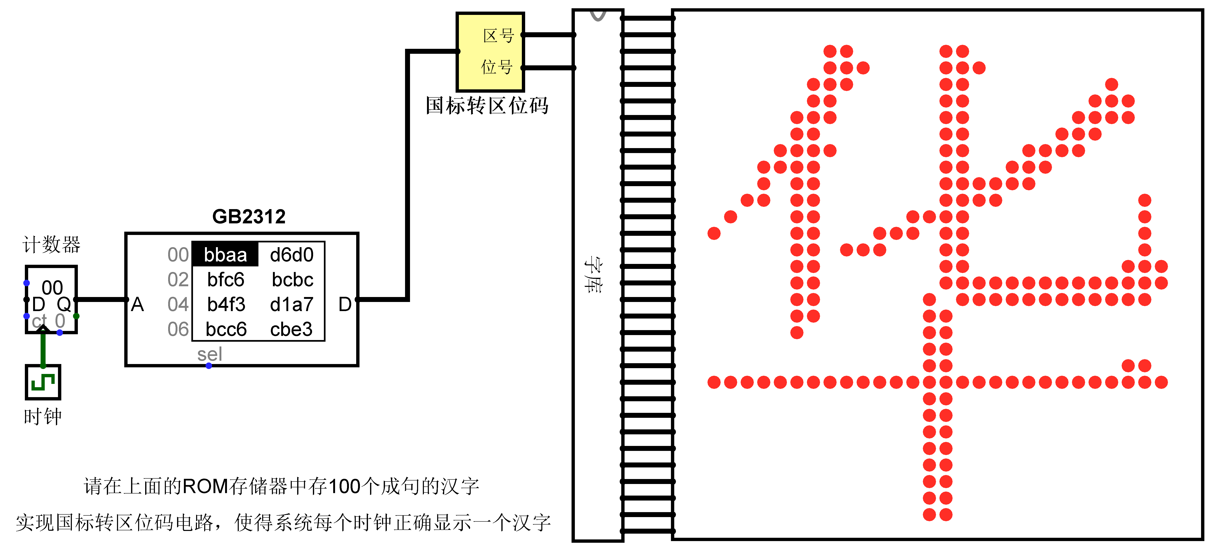
汉字显示测试 （1号文件→汉字显示 子电路）
区位码
机内码
工具批量获取GB2312机内码
字形码

Slide 21
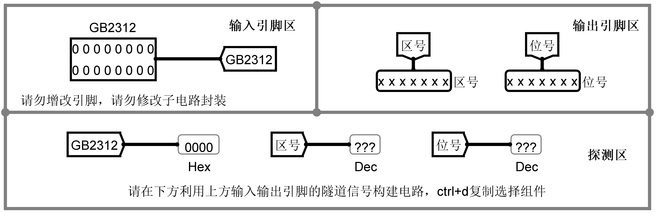
汉字编码转换实验
学生理解汉字机内码、区位码，能通过工具批量获取GB2312机内码，并利用简单电路实现GB2312编码与区位码的转换；
学生了解字形码显示的基本原理，能在实验环境中实现汉字GB2312编码的点阵显示;

Slide 22
一、数据表示实验
数据表示程序验证性实验 （学生课后学习辅助材料）
汉字编码转换实验（5分钟）
校验码实验 (2选1)
海明编码设计实验（8小时）
CRC编码设计实验（10小时）
编码流水传输实验（1小时）

Slide 23
海明校验码实验
分组交叉奇偶校验法
将编码中的数据位分成r个校验组，组内采取奇偶校验，每组一个校验位，r位校验位，生成r位检错码。r>1
检错码的值表示编码中出错数据位
全部检错码为0 数据正常
可检错，也可纠错
每一数据位至少参加2个校验组
一位出错，可引起多个检错码的变化。

Slide 24
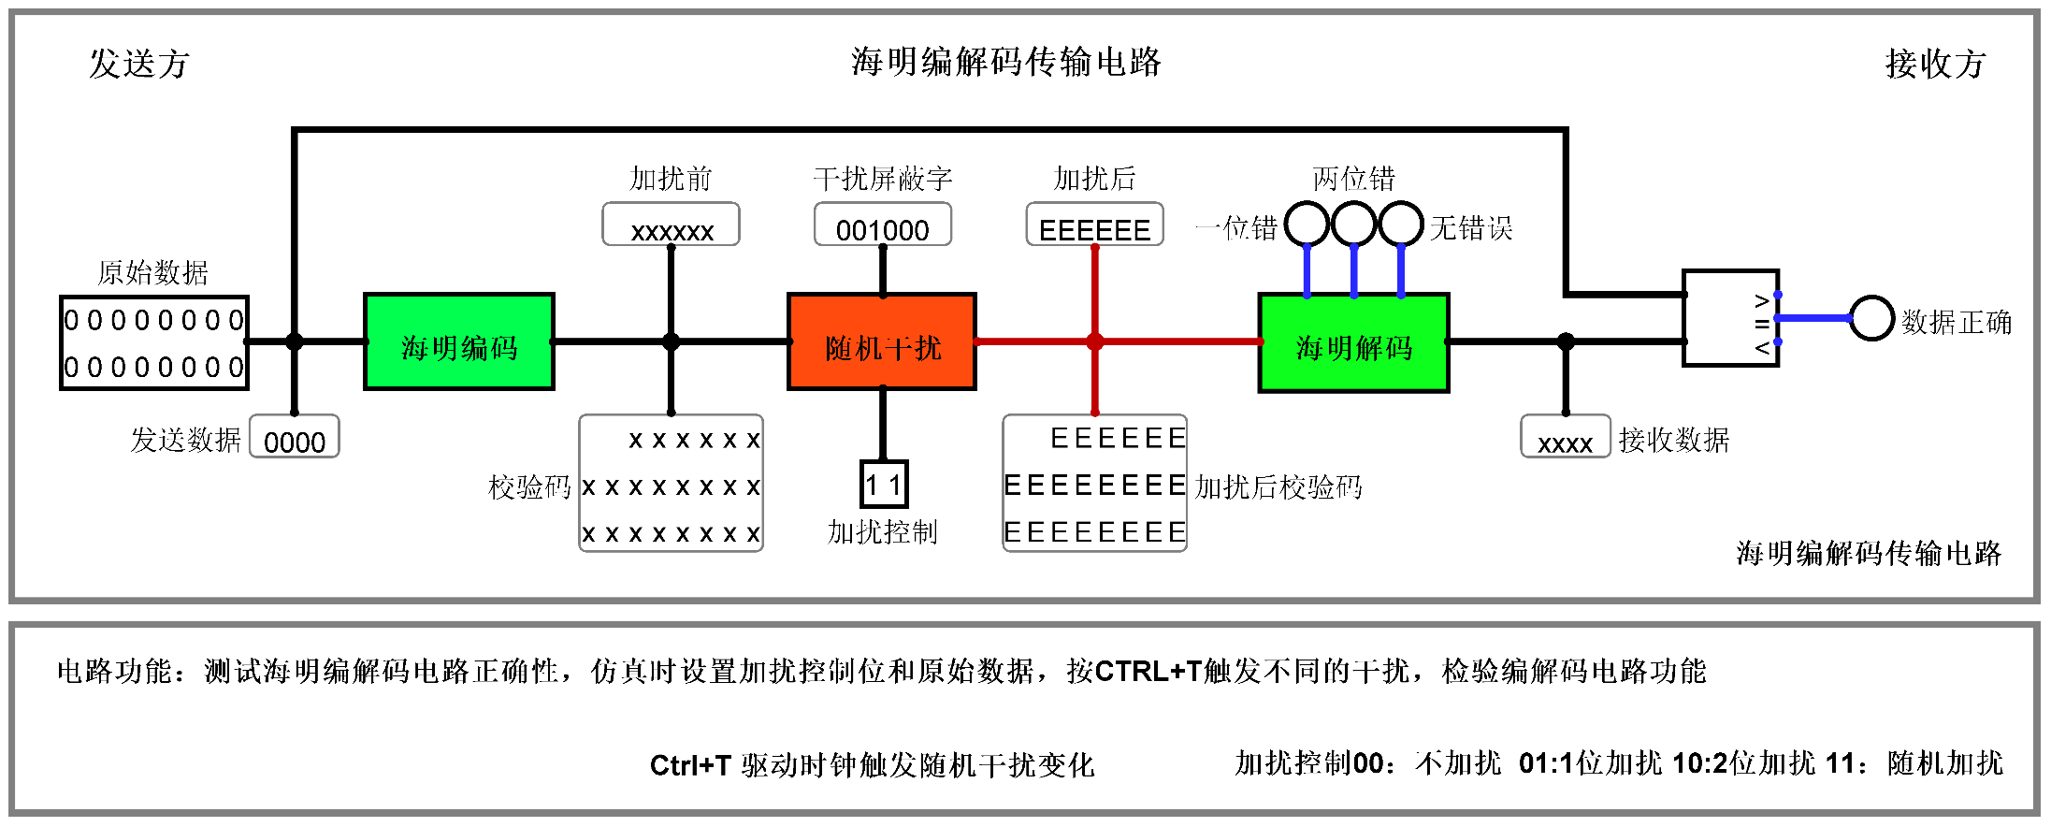
实验目的
学生掌握海明码设计原理与检错纠错性能，能独立设计实现汉字GB2312编码的海明校验编码体系，并最终在实验环境中利用硬件电路实现对应的编解码电路。

Slide 25
海明编码规则
需要学生完成（16,5）海明编码的设计
根据海明编码规则完成此表，得到各组校验位逻辑表达式
为区分一位错和两位错，额外引入第22位：总校验位P6
 | H₁ | H₂ | H₃ | H₄ | H₅ | H₆ | H₇ | H₈ | H₉ | H₁₀ | H₁₁ | H₁₂ | H₁₃ | H₁₄ | H₁₅ | H₁₆ | H₁₇ | H₁₈ | H₁₉ | H₂₀ | H₂₁
位置码 | 00001 | 00010 | 00011 | 00100 | 00101 | 00110 | 00111 | 01000 | 01001 | 01010 | 01011 | 01100 | 01101 | 01110 | 01111 | 10000 | 10001 | 10010 | 10011 | 10100 | 10101
对应位 | P₁ | P₂ | D₁ | P₃ | D₂ | D₃ | D₄ | P₄ | D₅ | D₆ | D₇
G₁组 | √ |  | √ |  | √ |  | √ |  | √ |  | √
G₂组 |  | √ | √ |  |  | √ | √ |  |  | √ | √
G₃组 |  |  |  | √ | √ | √ | √
G₄组 |  |  |  |  |  |  |  | √ | √ | √ | √
G₅组

Slide 26
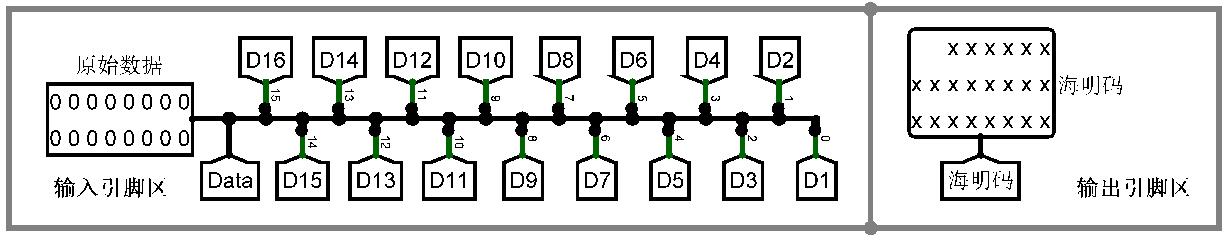
海明编码电路实现
在海明编码电路中实现对应的逻辑关系
16位原始数据 → 22位海明码

Slide 27
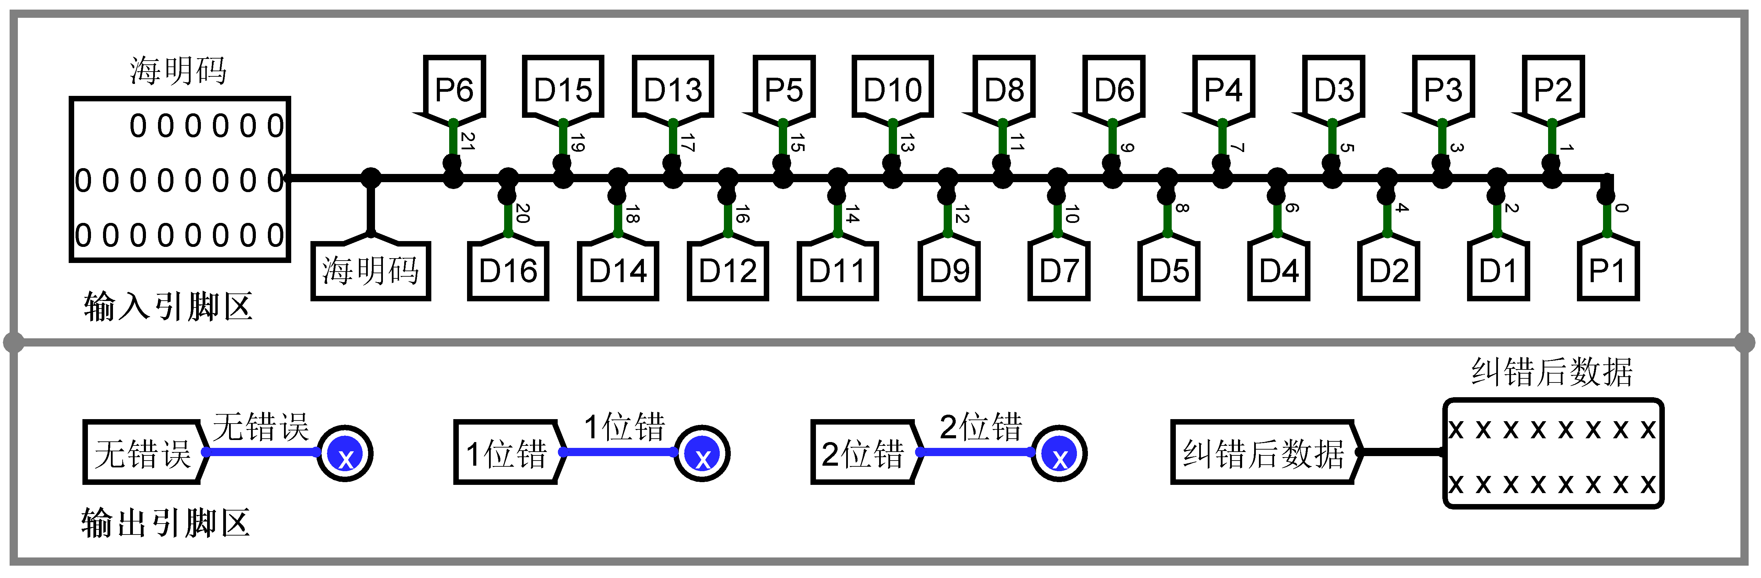
海明解码电路实现
在海明解码电路中实现对应的逻辑关系
导教班版本已经给出部分逻辑，生成了所有的检错码
请大家在已有逻辑基础上给出如下输出的逻辑实现（假设无三位错）
无错误标识、1位错标识、2位错标识

Slide 28
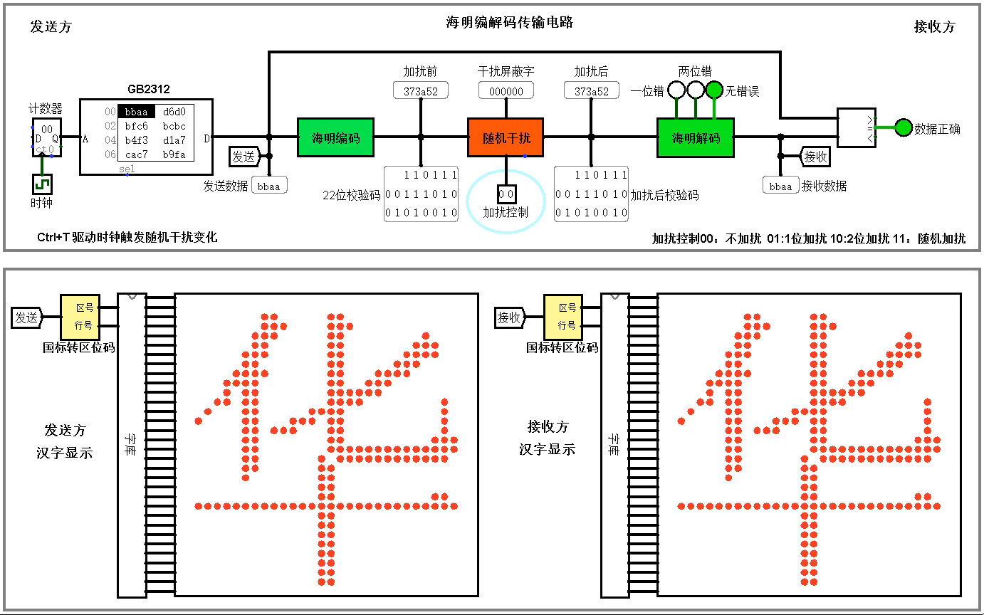
海明校验编解码传输测试（1号文件 海明传输测试2）

Slide 29
一、数据表示实验
数据表示程序验证性实验 （学生课后学习辅助材料）
汉字编码转换实验（5分钟）
校验码实验 (2选1)
海明编码设计实验（8小时）
CRC编码设计实验（10小时）
编码流水传输实验（1小时）

Slide 30
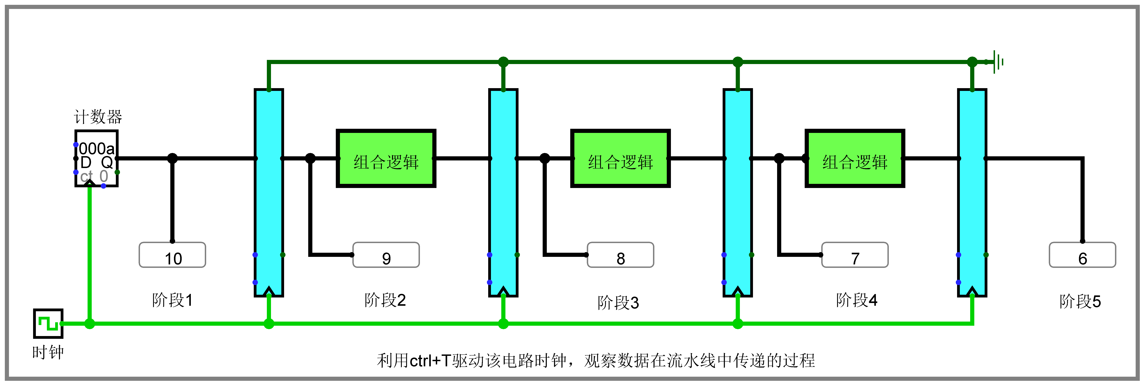
五段流水线模拟
驱动时钟，观察数据在流水中的传递情况

Slide 31
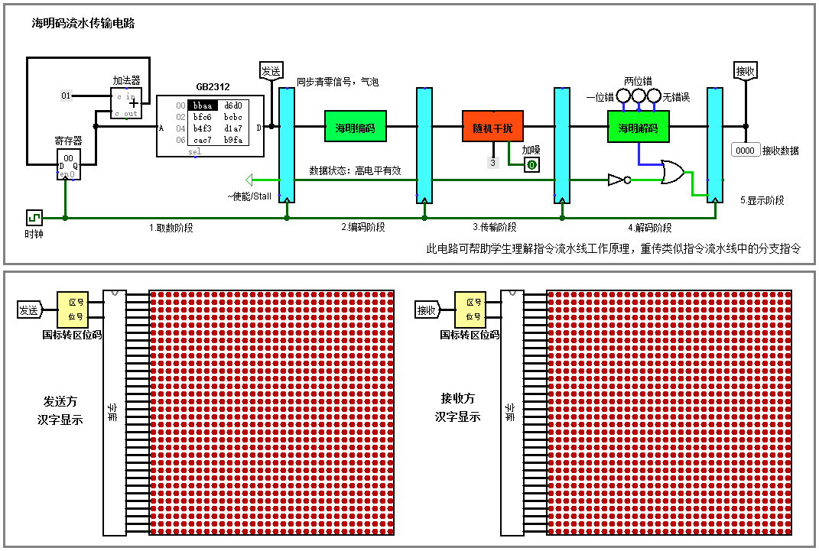
海明编码流水传输测试

Slide 32
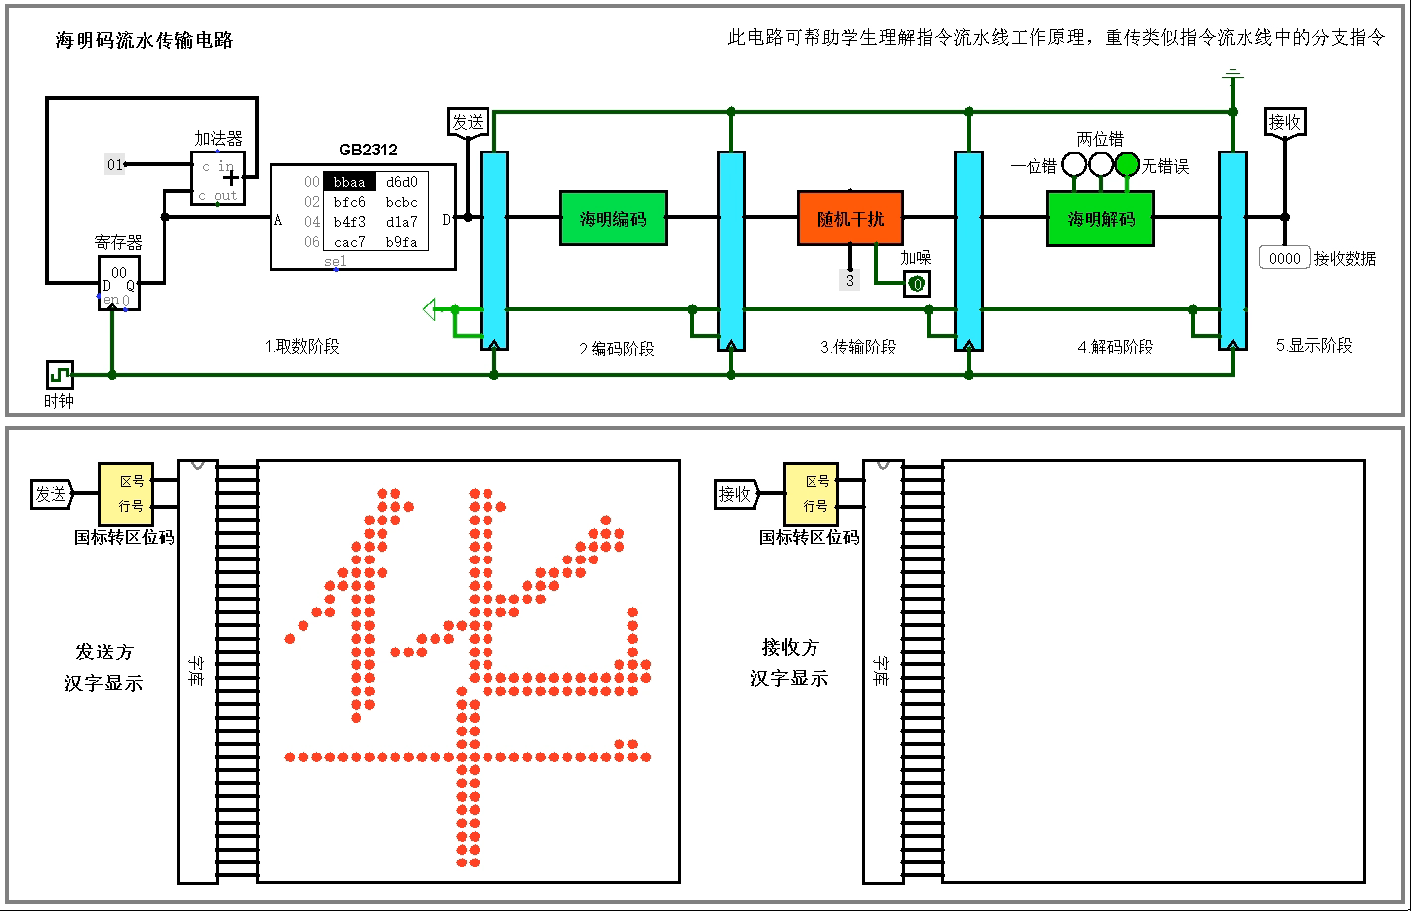
海明编码流水传输实验---无重传机制

Slide 33
海明编码流水传输测试
五段流水传输：取数、编码、传输、解码、显示
发生1位错，海明编码可自动纠错
发生两位错，且当前传输数据有效，则需要发送方重传
为保证传输顺序，清空中间段数据，发送端回滚地址

Slide 34
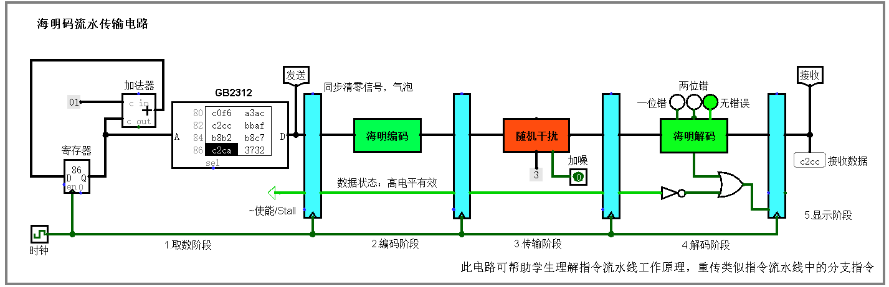
海明编码流水传输测试
重传机制（保证接收端接收顺序和ROM中一致）
清空中间段数据（气泡逻辑） 类似指令流水线分支处理
地址+1 → 地址 – 3 增加多路选择器
暂停显示阶段的动作（Stall信号控制） 类似指令流水线数据相关处理

Slide 35
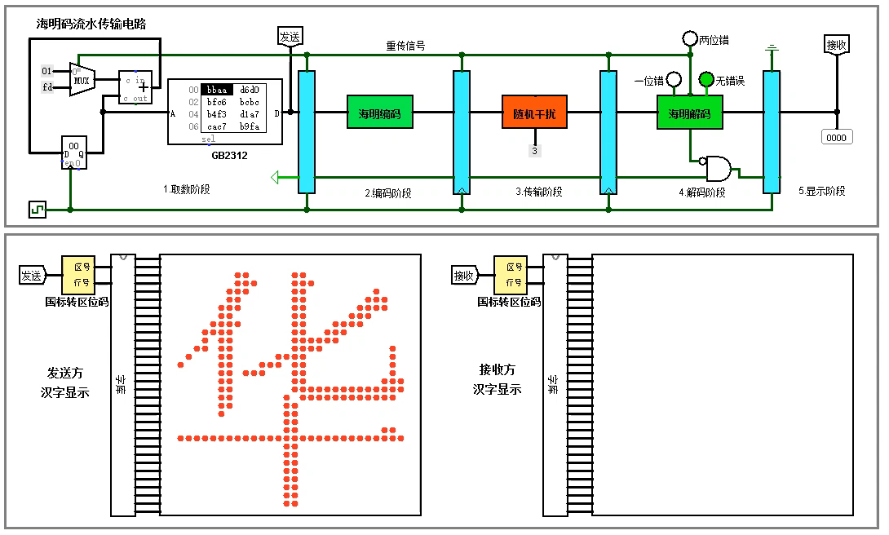
海明编码流水传输实验---二位错重传

Slide 36
一、数据表示实验
数据表示程序验证性实验 （学生课后学习辅助材料）
汉字编码转换实验（5分钟）
校验码实验 (2选1)
海明编码设计实验（8小时）
CRC编码设计实验（10小时）
编码流水传输实验（1小时）

Slide 37
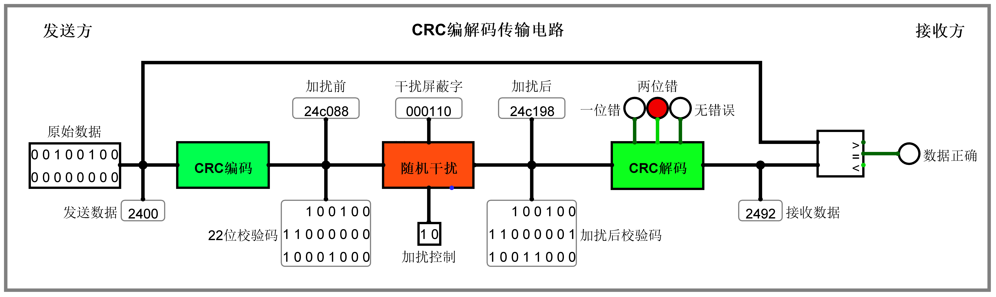
CRC校验实验
学生掌握CRC循环冗余校验码的基本原理，能看懂串行CRC编解码电路，并利用所学数字逻辑知识设计实现GB2312编码16位数据的并行CRC编解码电路。

Slide 38
CRC校验实验
发送方
接收方
原始数据
编码
解码
原始数据
a_{k}
…
a₂
a₁
a_{k}
…
a₂
a₁
r个零
0
…
0
接收
决策逻辑
拒绝
余数
s_{r}
...
s₁
生成多项式
CRC编码电路
g_{r}
...
g₂
g₀
CRC解码电路
余数
...
不可靠传输
...
a_{k}
…
a₂
a₁
b_{r}
b₁
c_{k}
…
c₂
c₁
d_{r}
d₁
CRC校验码
CRC校验码

Slide 39
CRC串行编码电路(时序逻辑)
x⁴
x³
x²
x
x⁰
触发器初始状态为0
Q4=0时，不够除，下一个脉冲，数据左移一位
Q4=1时，够除，商上一，作模二的减法，
有异或门的位置相当于生成多项式为1的位置，作异或运算，
无异或门的位置，相当于多项式为零的位置
G(X)=X⁴+X+1 10011

Slide 40
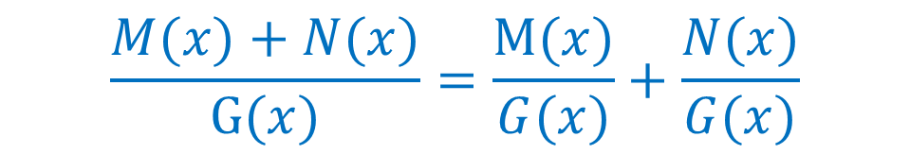
并行CRC编码
$$\frac{M(x)+N(x)}{G(x)}=\frac{M(x)}{G(x)}+\frac{N(x)}{G(x)}$$
(7，4）CRC编码，生成多项式G(x)=1011，原始数据M(x)=1101
$$\frac{1101000}{G(x)}=1∗\frac{1000000}{G(x)}+1∗\frac{0100000}{G(x)}+0∗\frac{0010000}{G(x)}+1∗\frac{0001000}{G(x)}$$
只需事先求解1000, 0100, 0010, 0001四个数对生成多项式的余数
即可利用组合逻辑获得任意4位数据对生成多项式的余数

Slide 41
（16,5) CRC编码
选择合适的生成多项式
不是任意的表达式都可以做生成多项式
教材中给出了生成多项式的参考表
求解0000 0000 0000 0001的CRC余数R₁
左移5位，除以生成多项式，得到余数R₁
求解0000 0000 0000 0010的CRC余数R₂
将R₁左移1位，除以生成多项式，得到余数R₂
利用余数循环的原理求解其他余数R₁~R₁₆
根据R₁~R₁₆构建CRC并行编码、解码电路 (组合逻辑)

Slide 42
CRC编解码传输测试（汉字显示）

